Slide 1
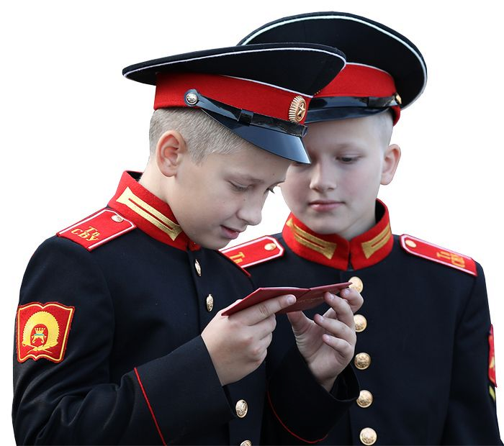
Воспитатель 10 учебного курса Агаркова Т.И.
«Краснодарское президентское кадетское училище»
76 лет образования СВУ
«Суворовцы – навсегда»
.

Slide 5
Страница «Наследники русской славы»

Slide 6
Суворовцы – продолжатели кадетских традиций

Slide 7
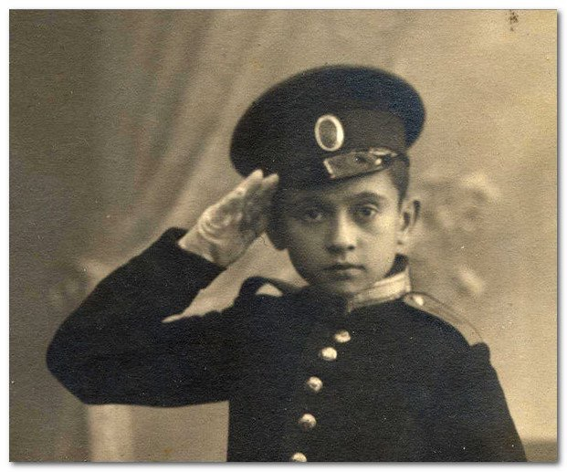
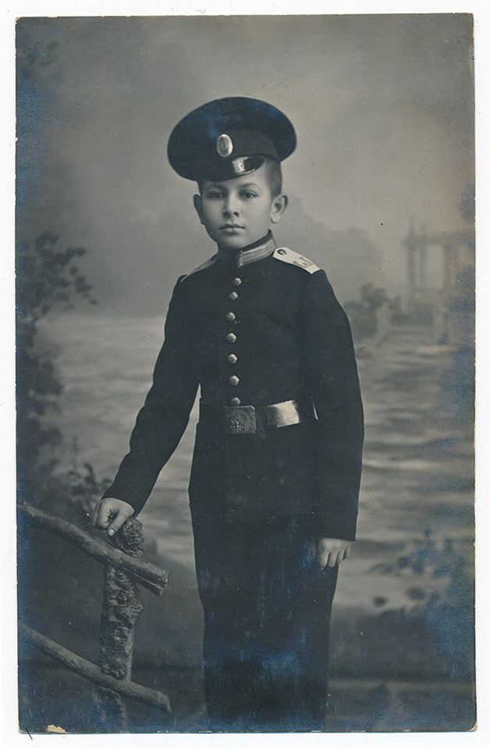
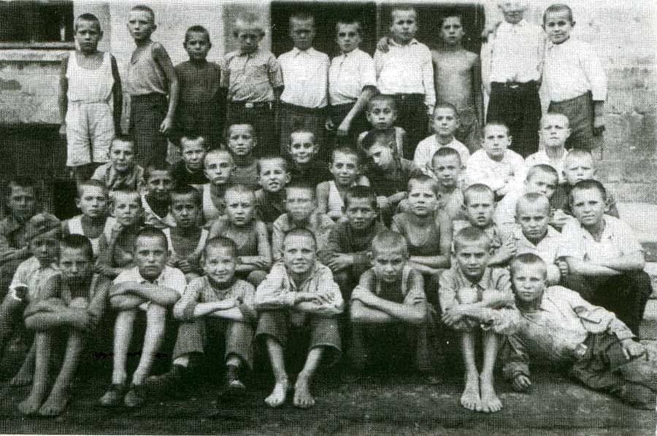

Slide 8
Суворовцы – участники парада

Slide 9
Начальник Генерального штаба ВС РФ генерал армии Валерий Герасимов

Slide 10
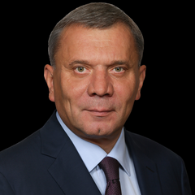
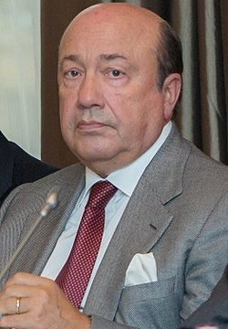
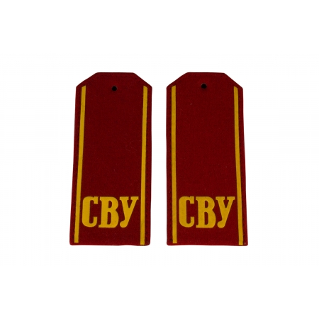
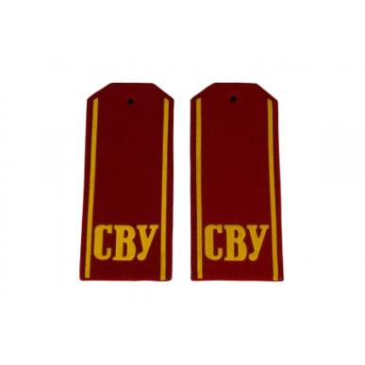
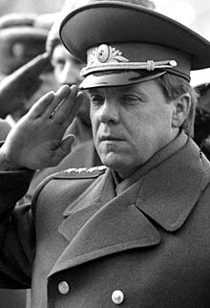
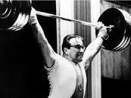
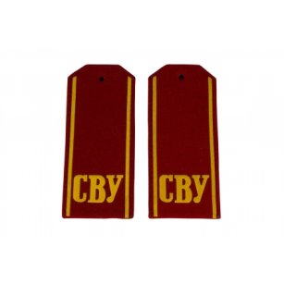
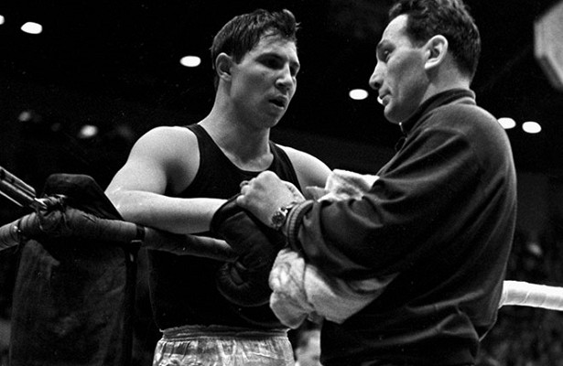
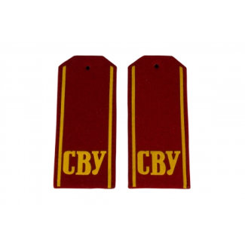
Юрий Иванович Борисов
Игорь Сергеевич Иванов
Борис Всеволодович Громов
Юрий Петрович Власов
Валерий Владимирович Попенченков

Slide 11
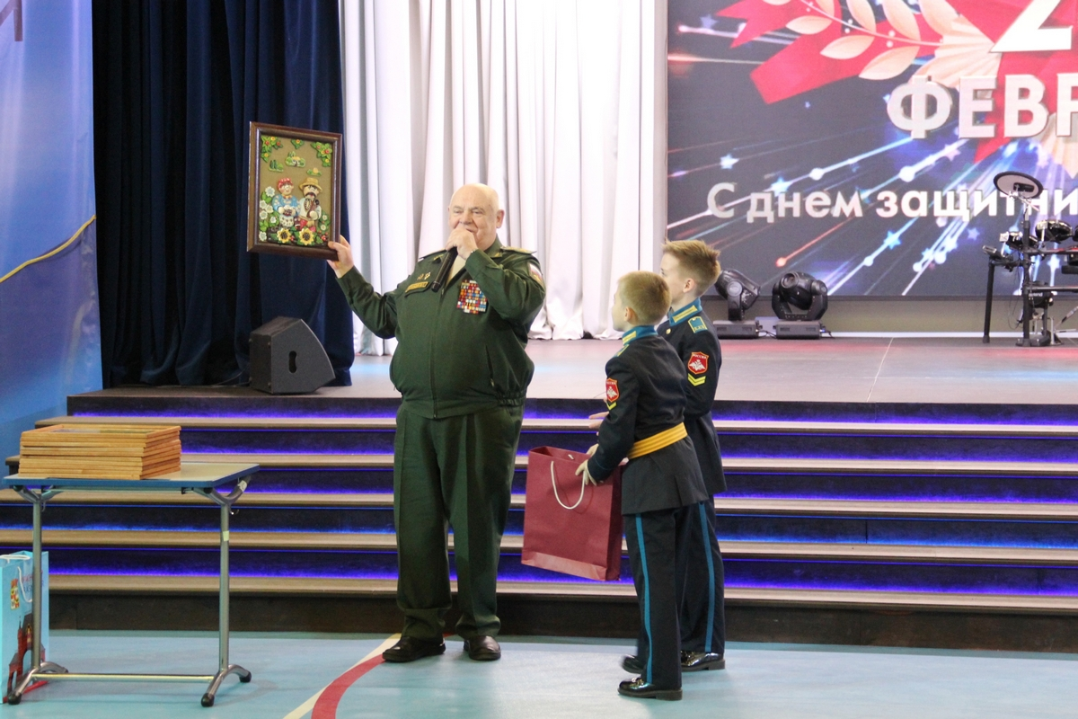
ГЕРОЙ РОССИИ, ГЕНЕРАЛ АРМИИ
ВИКТОР ГЕРМАНОВИЧ КАЗАНЦЕВ

Slide 12
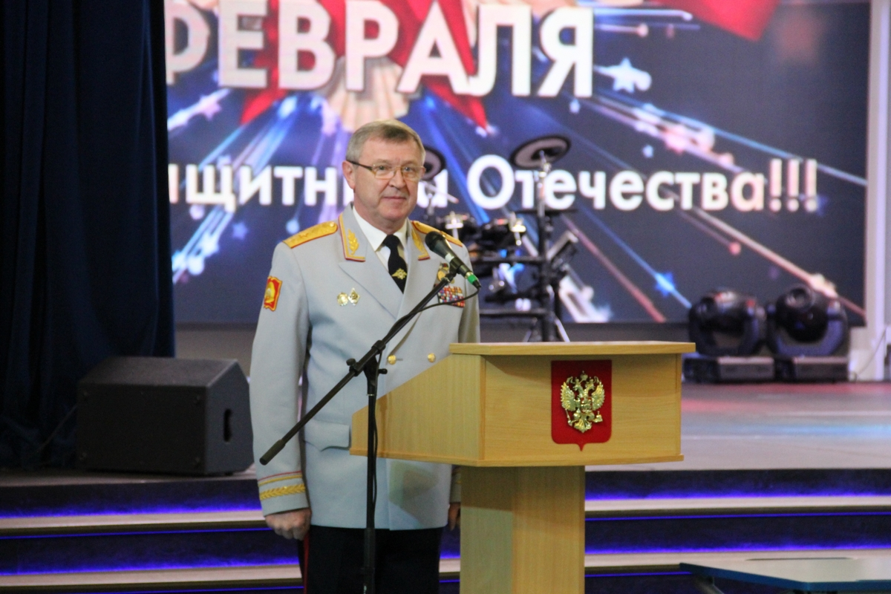
БАРКОВСКИЙ ГЕННАДИЙ ФРАНЦЕВИЧ
ВЫПУСКНИК МИНСКОГО СУВОРОВСКОГО ВОЕННОГО УЧИЛИЩА
ГЕНЕРАЛ – МАЙОР ПОЛИЦИИ, НАЧАЛЬНИК КРАСНОДАРСКОГО ПРЕЗИДЕНТСКОГО КАДЕТСКОГО УЧИЛИЩА.

Slide 13
Страница
«Ты стал кадетом,
что это значит для тебя?»

Slide 14
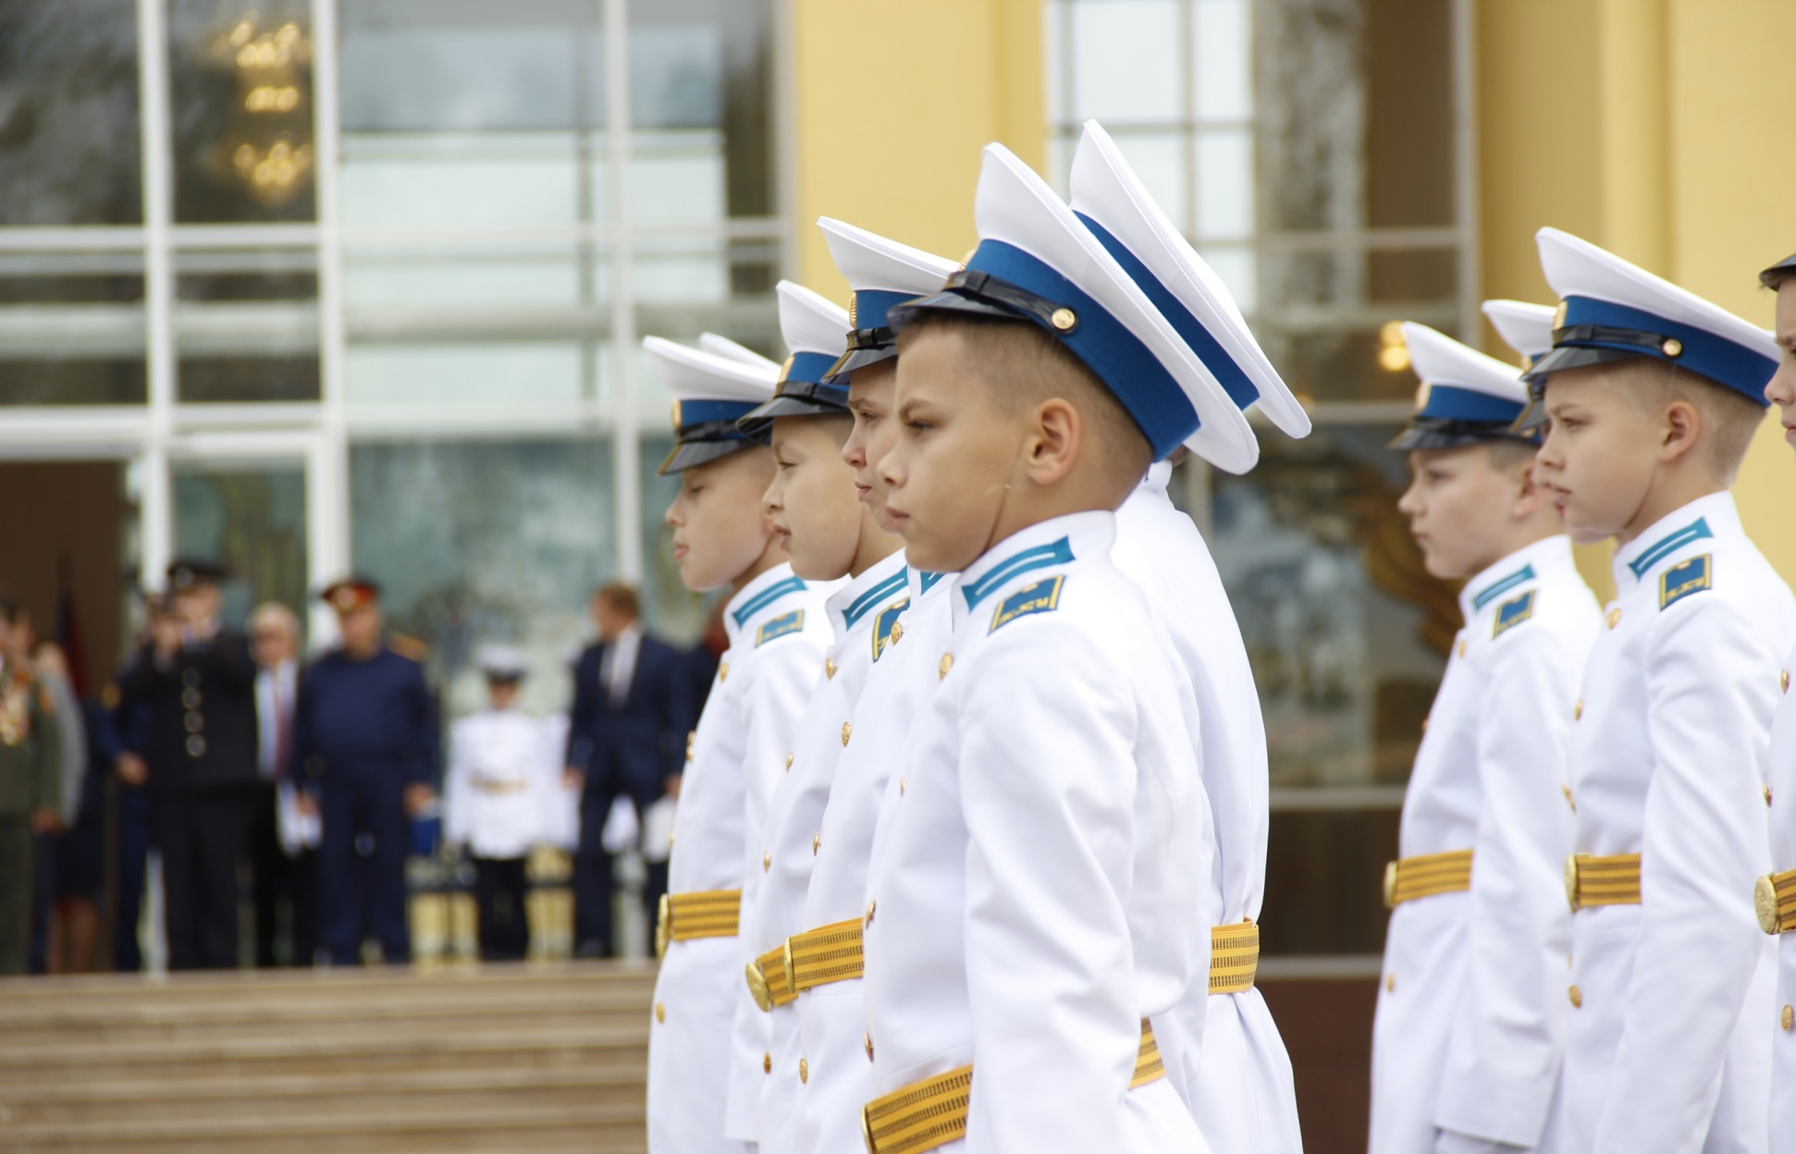
Я стал кадетом потому, что…

Slide 15
Творческое задание

Slide 20
ПРИМЕР: Солдат Смелый, храбрый Сражается, спасает, борется Русский солдат не знает преград Защитник СОСТАВЬТЕ СИНКВЕЙН К СЛОВУ «Суворовец»

Slide 21
Страница «Знать, хранить и соблюдать традиции суворовского братства»

Slide 22
БЛАГОДАРИМ
ВАС
ЗА ВНИМАНИЕ!

